Slide 1

Đạo đức 3
Chủ đề: Em nhận biết quy tắc
an toàn giao thông
Bài 11: Em nhận biết quy tắc
an toàn giao thông

Slide 2


Ấn để đến trang sách

Slide 3
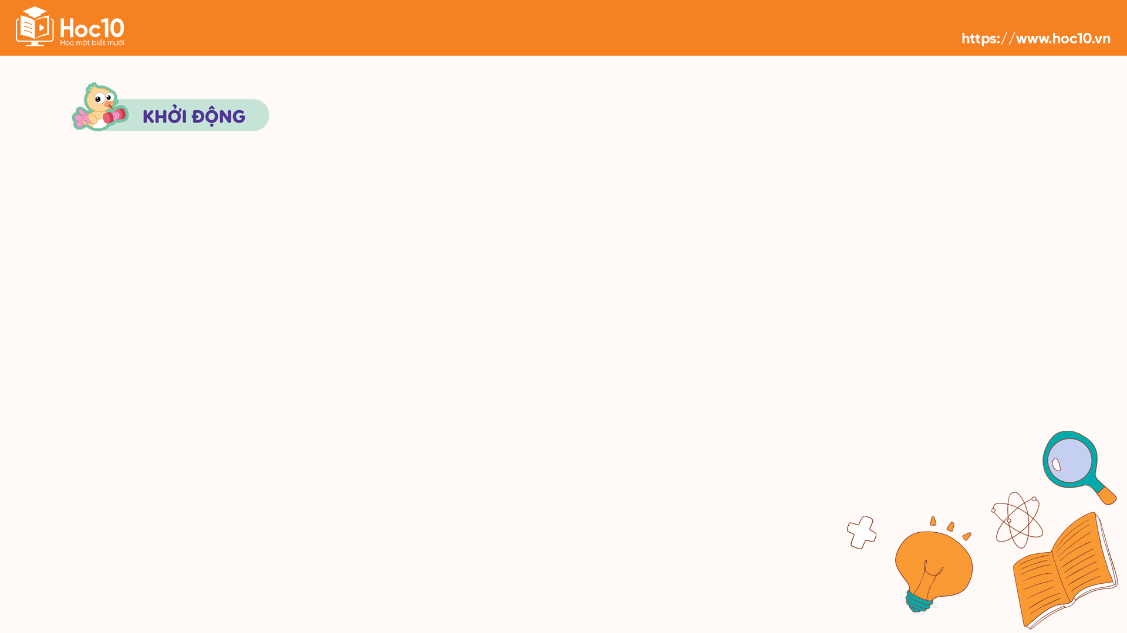
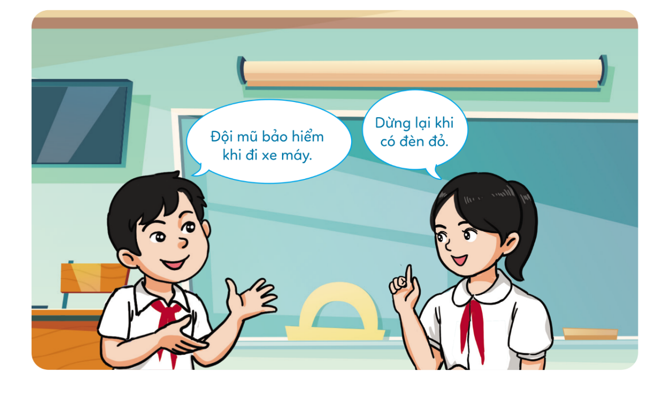
Trò chơi “Tìm hiểu các quy tắc an toàn giao thông”
Hướng dẫn:
Mỗi nhóm lần lượt nêu một quy tắc an toàn giao thông.
Nhóm nào nêu được nhiều quy tắc hơn sẽ thắng và nhận được ngôi sao điểm thưởng.

Slide 4

Ấn để đến trang sách

Slide 5
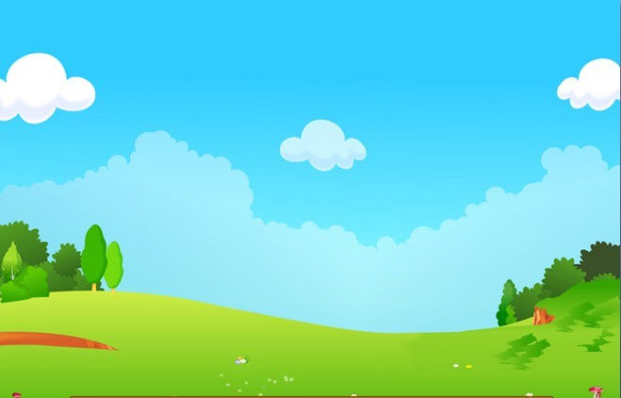



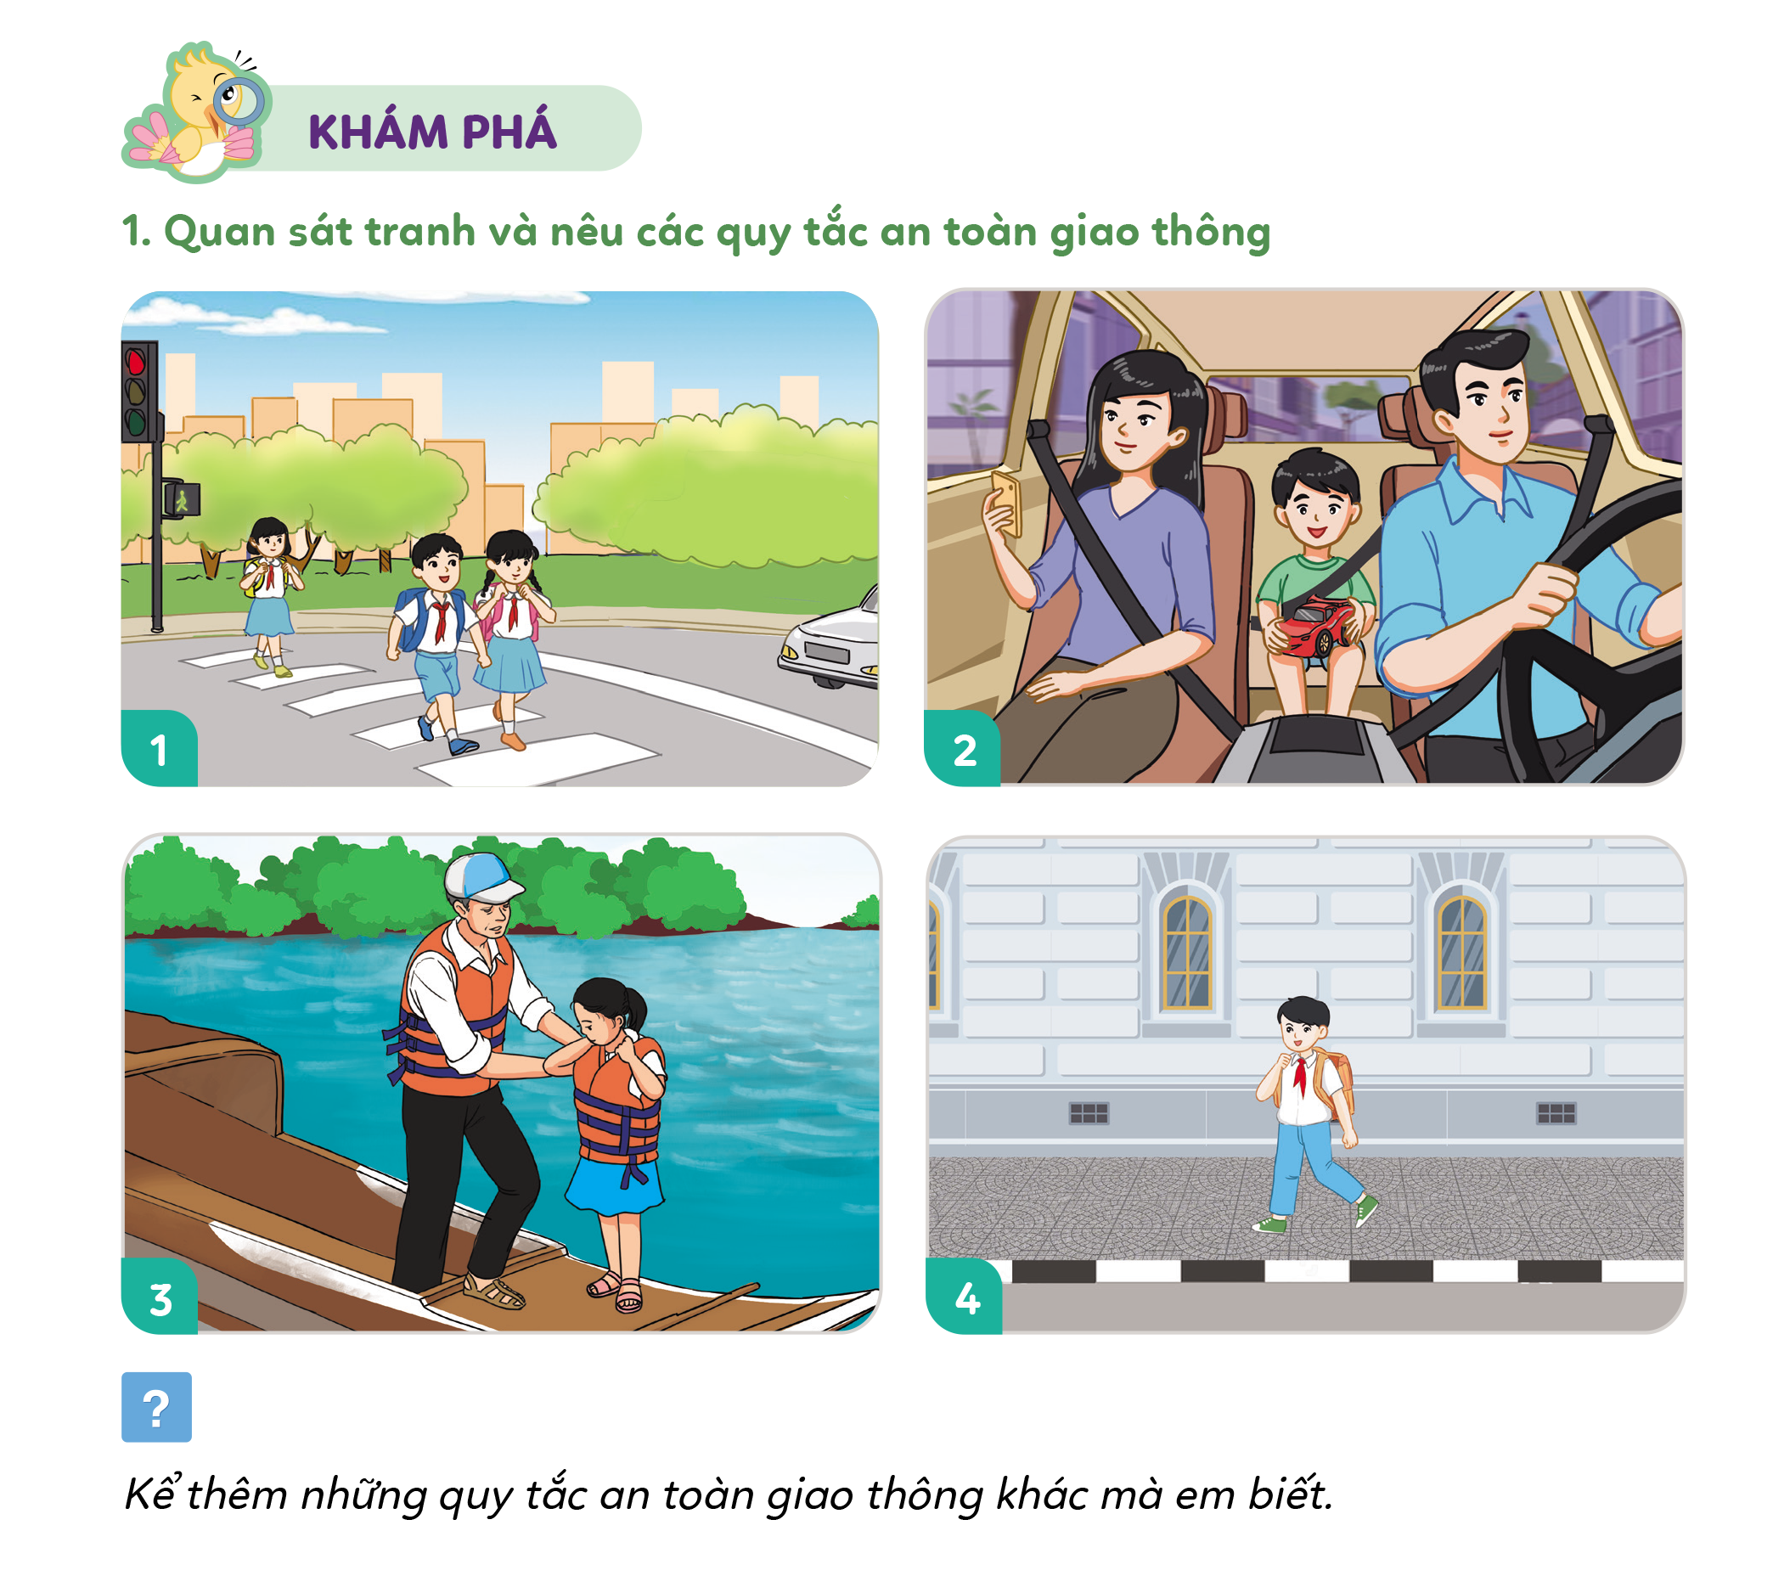
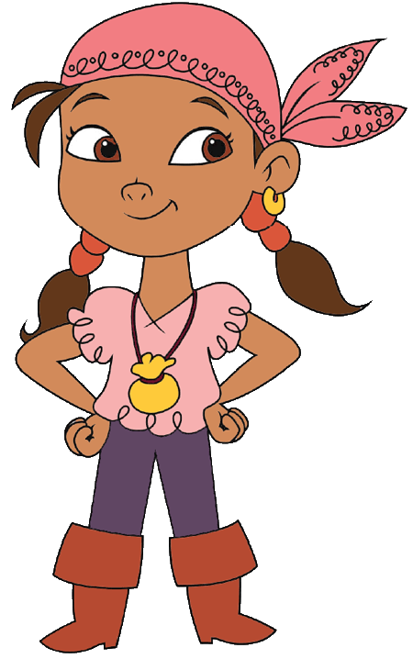
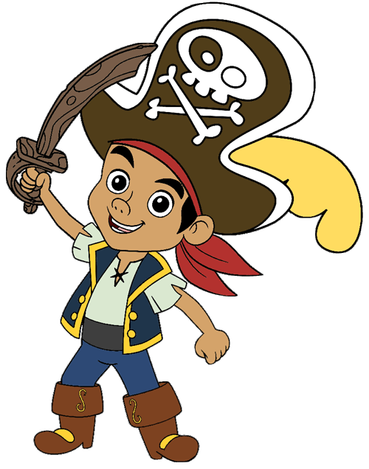
Quan sát tranh và nêu quy tắc an toàn giao thông.
Qua đường ở nơi có vạch kẻ đường.
Notes:
GV click vào vùng trống để mở đáp án

Slide 6
Quan sát tranh và nêu quy tắc an toàn giao thông.
Thắt dây an toàn khi ngồi trên ô tô.
Notes:
GV click vào vùng trống để mở đáp án

Slide 7
Quan sát tranh và nêu quy tắc an toàn giao thông.
Mặc áo phao khi đi đò, phà,… qua song.
Notes:
GV click vào vùng trống để mở đáp án

Slide 8
Quan sát tranh và nêu quy tắc an toàn giao thông.
Đi bộ trên vỉa hè/phần đường dành riêng cho người đi bộ.
Notes:
GV click vào vùng trống để mở đáp án

Slide 9

Một số quy tắc an toàn khi tham gia giao thông khác
Thắt dây an toàn khi đi máy bay
Đi đúng làn đường quy định
Không phóng nhanh vượt ẩu

Slide 10

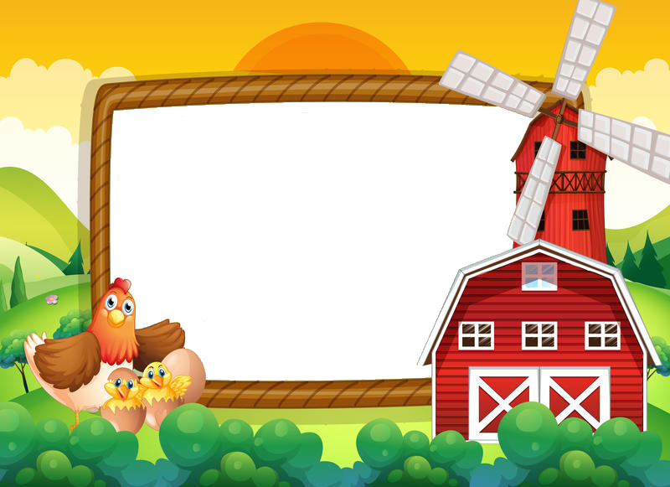

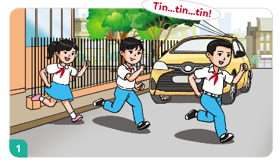
Quan sát tranh và cho biết việc làm của các bạn trong tranh có thể gây ra hậu quả gì?
Học sinh qua đường nơi không có vạch kẻ đường, chạy qua trước đầu ô tô dù ô tô đã phát tín hiệu còi báo.
Hành vi này dễ gây tai nạn
giao thông nghiêm trọng.
Notes:
Hướng dẫn: GV click vào ảnh nhỏ để chuyển đến slide có ảnh lớn hơn.
Sau khi show đáp án, GV click vào mũi tên màu xanh để chuyển đến phần tiếp theo.

Slide 11
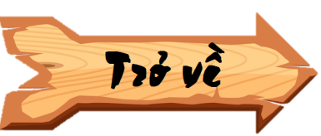

Hoạt động 2: Quan sát tranh và trả lời
Notes:
Hướng dẫn: GV click vào mũi tên Trở về để show đáp án.

Slide 12

Quan sát tranh và cho biết việc làm của các bạn trong tranh có thể gây ra hậu quả gì?
Tàu hỏa đang chạy đến nhưng học sinh vẫn chở nhau bằng xe đạp băng qua
đường sắt. Hành vì này có thể gây
tai nạn giao thông đường sắt
nghiệm trọng.
Notes:
Hướng dẫn: GV click vào ảnh nhỏ để chuyển đến slide có ảnh lớn hơn.
Sau khi show đáp án, GV click vào mũi tên màu xanh để chuyển đến phần tiếp theo.

Slide 13
Hoạt động 2: Quan sát tranh và trả lời
Notes:
Hướng dẫn: GV click vào mũi tên Trở về để show đáp án.

Slide 14

Ý nghĩa của việc tuân thủ các quy tắc an toàn giao thông:
Tôn trọng pháp luật, tôn trọng tính mạng.
Đem lại hạnh phúc cho chính mình và người khác.
Góp phần xây dựng xã hội ngày càng văn minh tốt đẹp hơn.

Slide 15

Ấn để đến trang sách

Slide 16
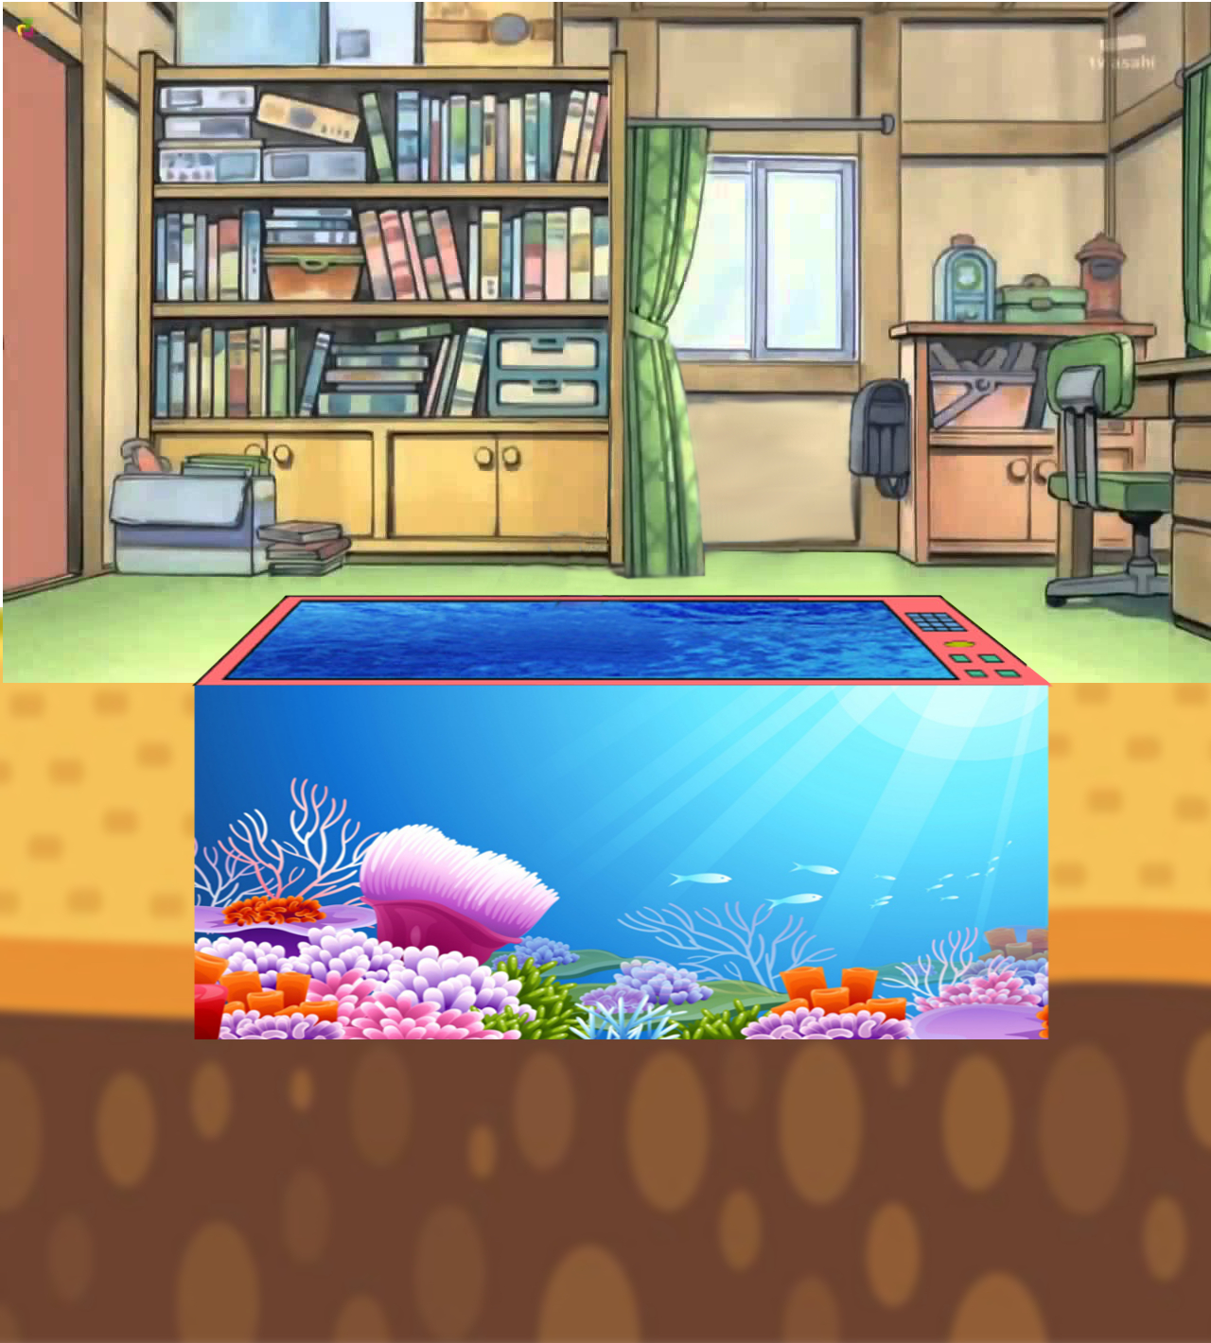




Notes:
GV click vào PLAY

Slide 17
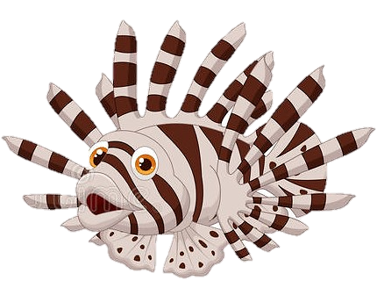
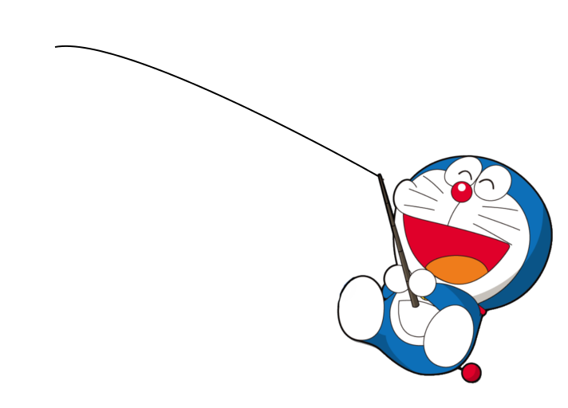

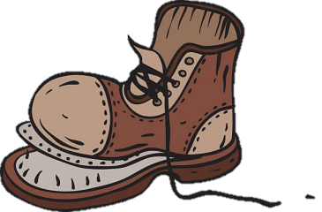
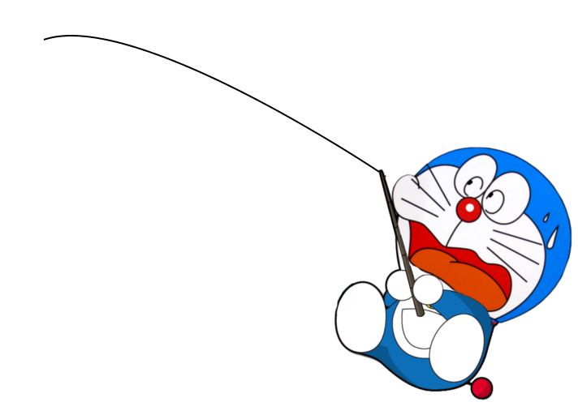

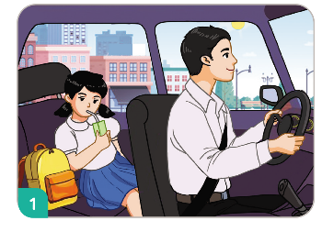

GIỎI QUÁ
TIẾC QUÁ
Hành động của bạn trong tranh có tuân thủ quy tắc an toàn giao thông không?
Bạn nữ không thắt dây an toàn khi đi ô tô.
A. Không
B. Có
Notes:
Hướng dẫn: GV click vào ảnh để đến slide mở rộng ảnh và bật đồng hồ đếm ngược >> Sau đó quay lại đây để trả lời câu hỏi.
GV click vào mũi tên sang phải để chuyển đến câu hỏi tiếp theo.

Slide 18
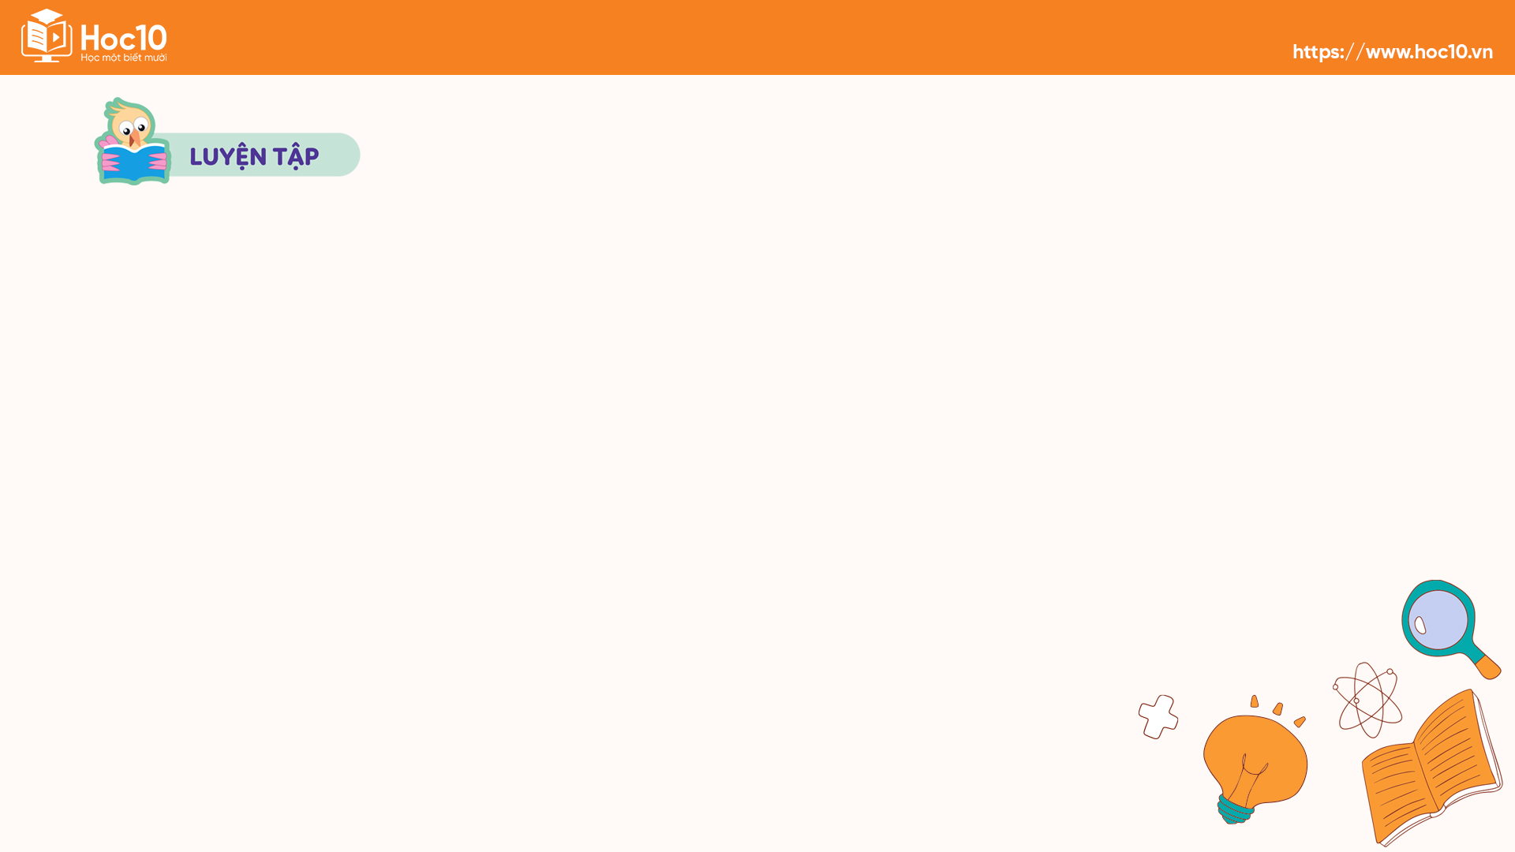



Hoạt động 1:
Bắt đầu!
HẾT GIỜ
Notes:
Hướng dẫn: GV click vào Bắt đầu để bấm giờ, khi hết giờ thì click vào mũi tên Trở về để quay lại câu hỏi và trả lời câu hỏi.

Slide 19

GIỎI QUÁ
TIẾC QUÁ
Hành động của bạn trong tranh có tuân thủ quy tắc an toàn giao thông không?
Bạn nữ đi ở phần đường bên trái.
A. Không
B. Có
Notes:
Hướng dẫn: GV click vào ảnh để đến slide mở rộng ảnh và bật đồng hồ đếm ngược >> Sau đó quay lại đây để trả lời câu hỏi.
GV click vào mũi tên sang phải để chuyển đến câu hỏi tiếp theo.

Slide 20
Hoạt động 1:
Bắt đầu!
HẾT GIỜ
Notes:
Hướng dẫn: GV click vào Bắt đầu để bấm giờ, khi hết giờ thì click vào mũi tên Trở về để quay lại câu hỏi và trả lời câu hỏi.

Slide 21

GIỎI QUÁ
TIẾC QUÁ
Hành động của bạn trong tranh có tuân thủ quy tắc an toàn giao thông không?
Hai bạn nam dắt xe qua đường ở nơi có vạch kẻ đường cho người đi bộ.
A. Không
B. Có
Notes:
Hướng dẫn: GV click vào ảnh để đến slide mở rộng ảnh và bật đồng hồ đếm ngược >> Sau đó quay lại đây để trả lời câu hỏi.
GV click vào mũi tên sang phải để chuyển đến câu hỏi tiếp theo.

Slide 22
Hoạt động 1:
Bắt đầu!
HẾT GIỜ
Notes:
Hướng dẫn: GV click vào Bắt đầu để bấm giờ, khi hết giờ thì click vào mũi tên Trở về để quay lại câu hỏi và trả lời câu hỏi.

Slide 23
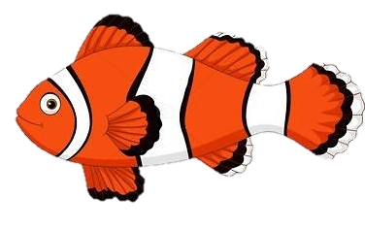


GIỎI QUÁ
TIẾC QUÁ
Hành động của bạn trong tranh có tuân thủ quy tắc an toàn giao thông không?
Bạn nữ ngồi sau xe máy không đội mũ bảo hiểm.
A. Không
B. Có
Notes:
Hướng dẫn: GV click vào ảnh để đến slide mở rộng ảnh và bật đồng hồ đếm ngược >> Sau đó quay lại đây để trả lời câu hỏi.
GV click vào mũi tên sang phải để chuyển đến phầntiếp theo.

Slide 24
Hoạt động 1:
Bắt đầu!
HẾT GIỜ
Notes:
Hướng dẫn: GV click vào Bắt đầu để bấm giờ, khi hết giờ thì click vào mũi tên Trở về để quay lại câu hỏi và trả lời câu hỏi.

Slide 25

Hoạt động 2: Đưa ra lời khuyên cho các bạn
Nam nói: “Nhà cậu gần trường thì không cần thiết phải đội mũ bảo hiểm”.
Bảo đáp: “Mình phải tuân thủ quy tắc an toàn giao thông”.
Nam trả lời: “Nhưng mình cũng có thể không đội mũ khi ít người đi trên đường mà”.
Câu hỏi: Em sẽ khuyên Nam điều gì?

Slide 26
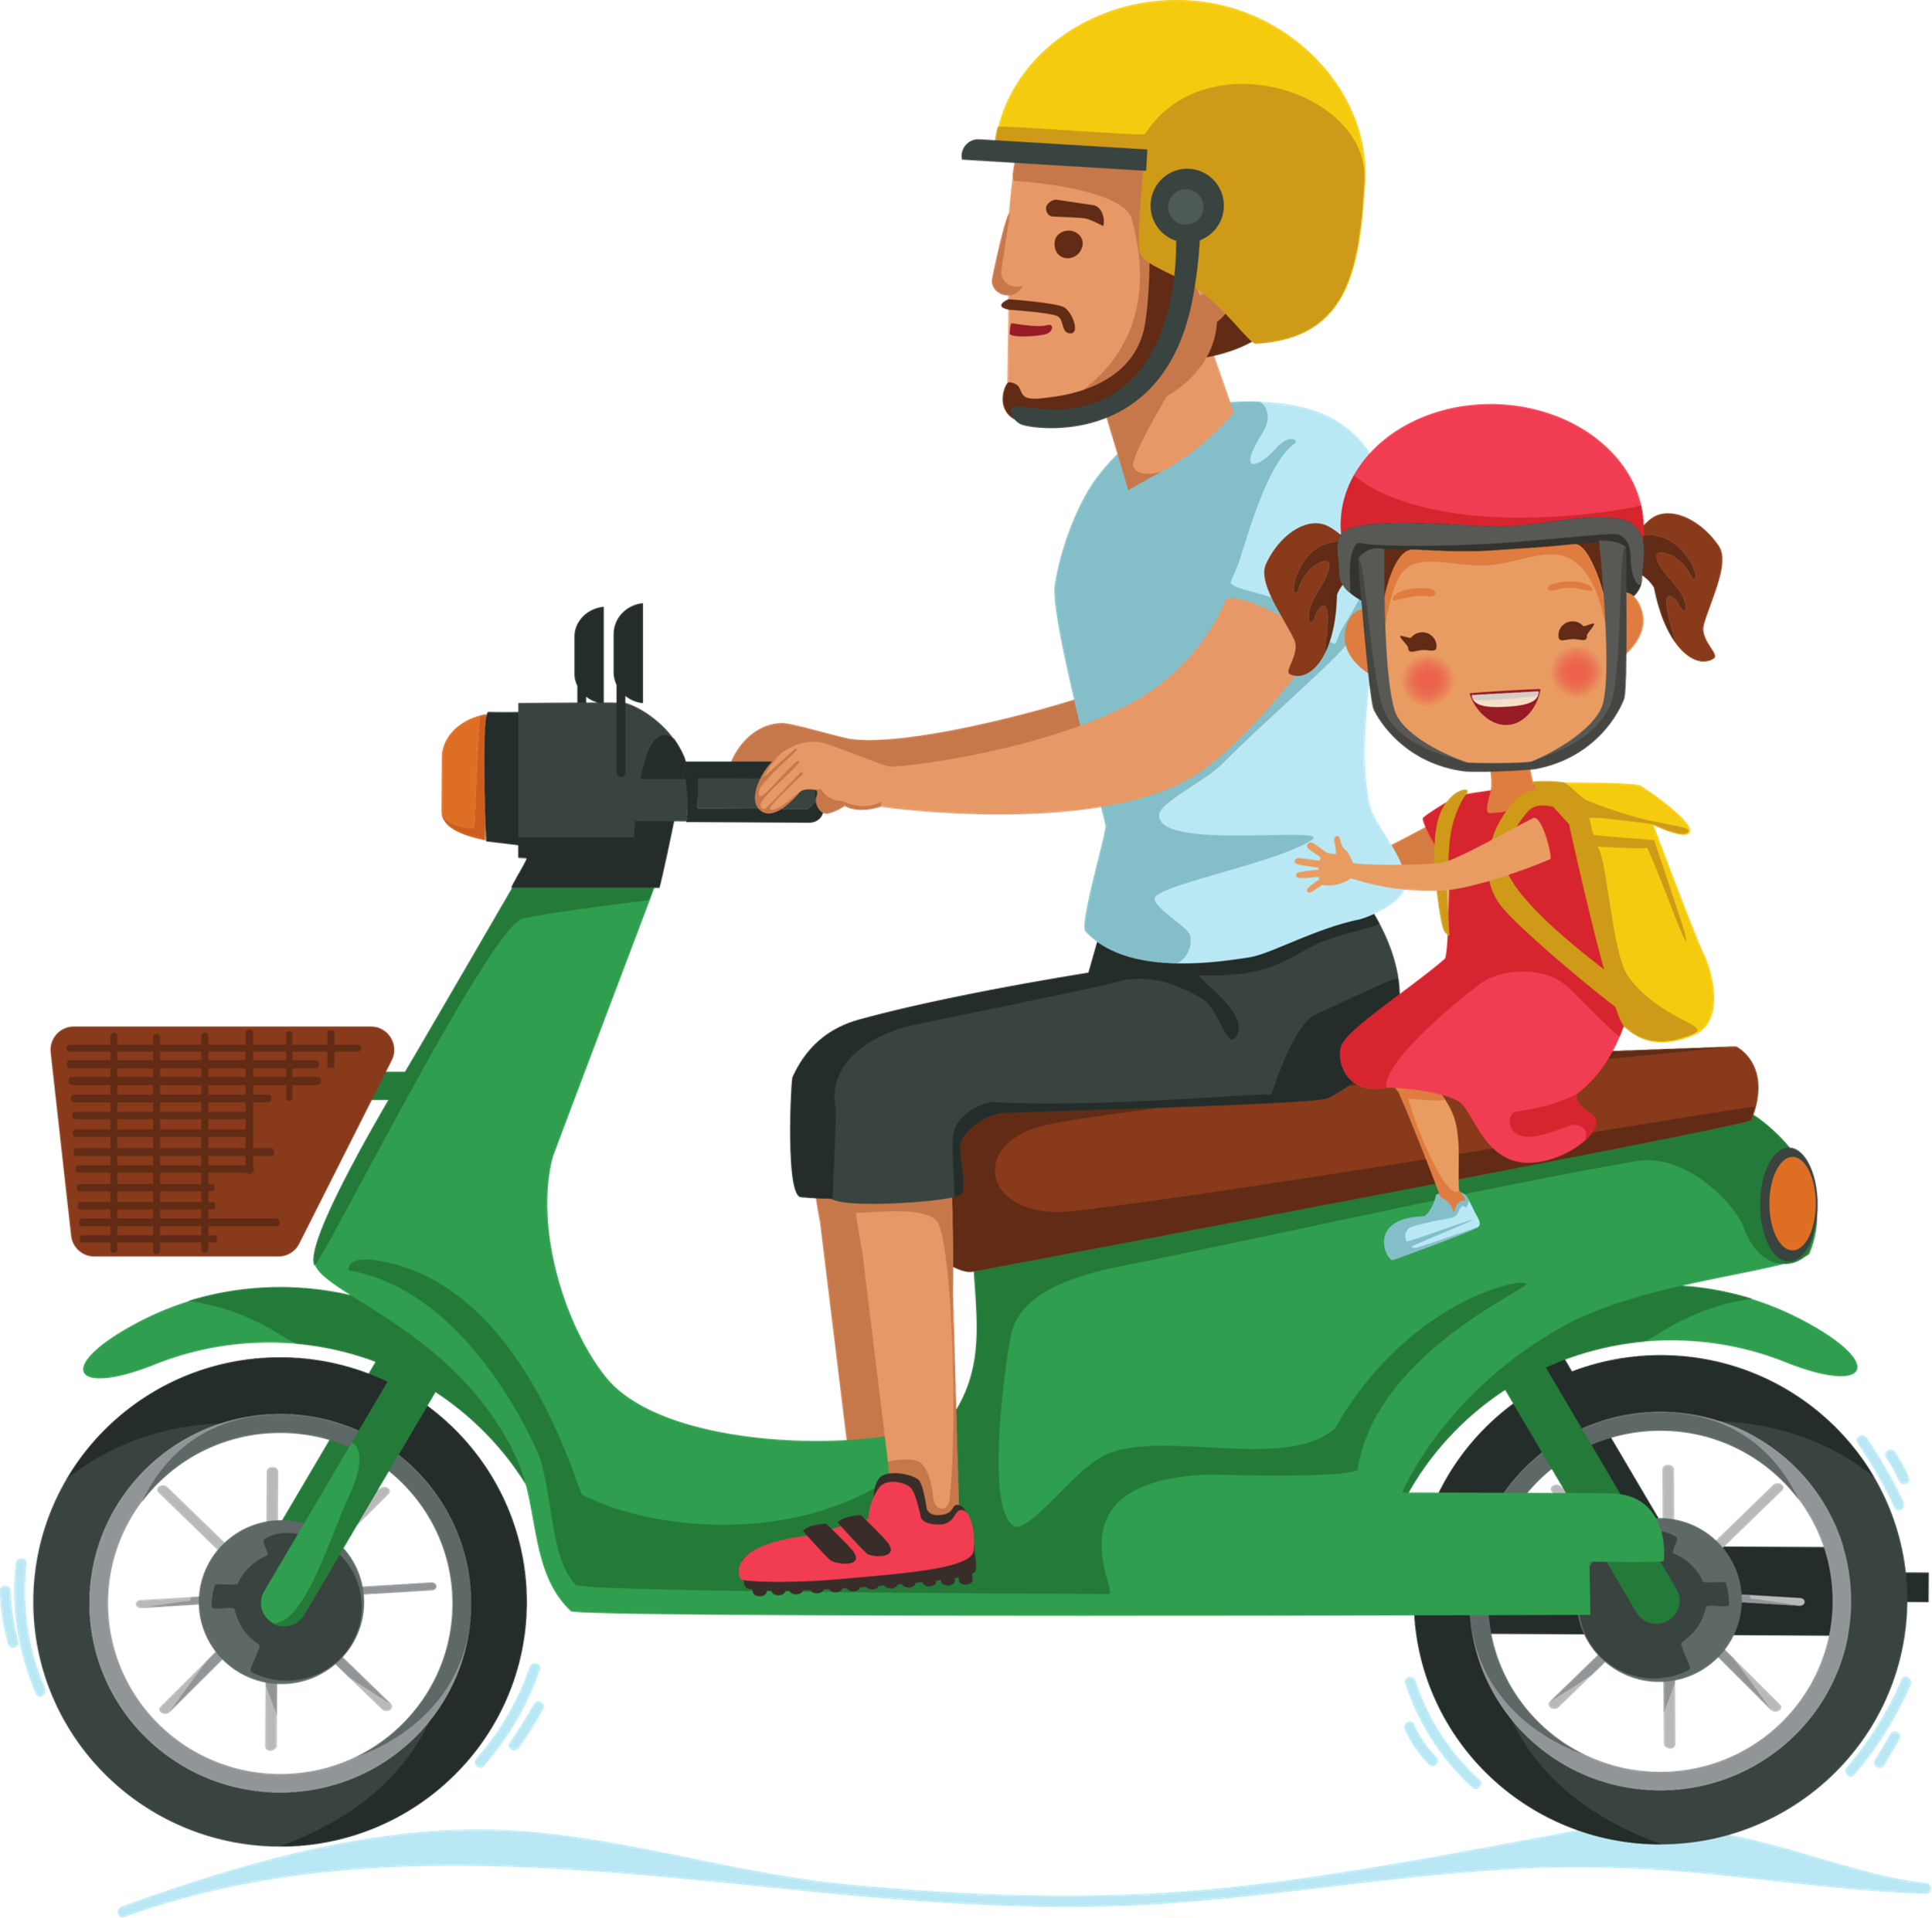
Hoạt động 2: Đưa ra lời khuyên cho các bạn
Lời khuyên dành cho các bạn:
Bạn Nam tham gia giao thông bằng xe máy thì cho dù nhà gần bạn cũng cần phải đội mũ bảo hiểm. Việc đội mũ bảo hiểm không chỉ giữ an toàn cho bản thân mình mà còn thể hiện sự văn minh khi tham gia giao thông.

Slide 27
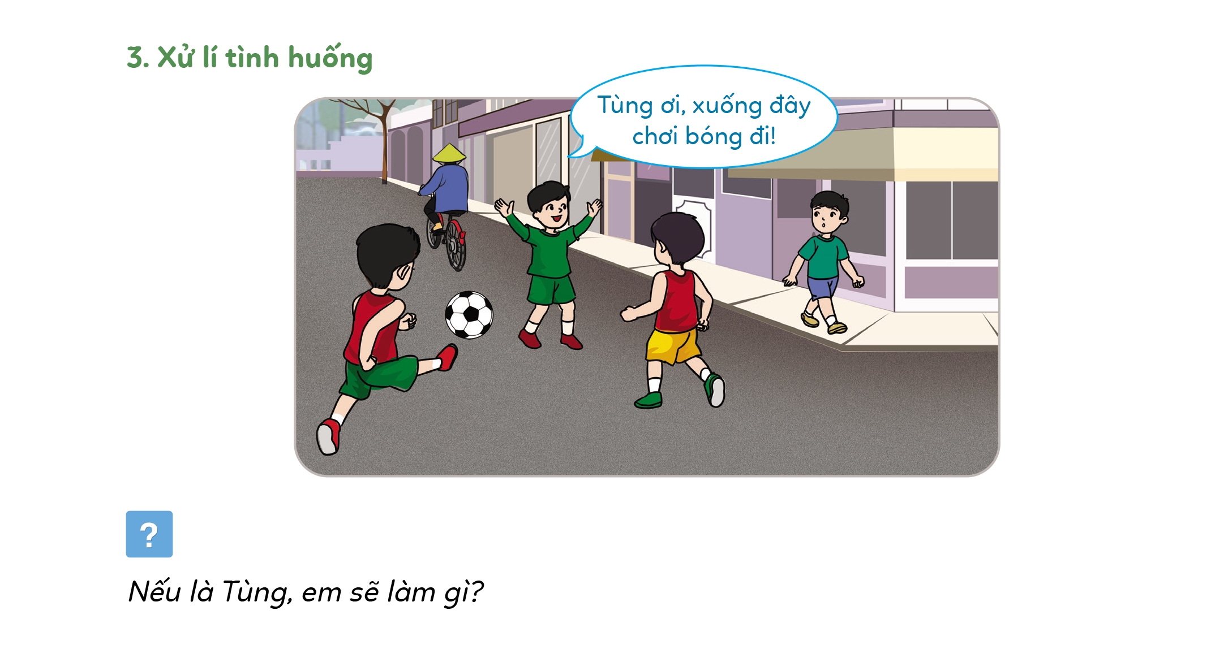
Hoạt động 3: Xử lí tình huống
Quan sát tranh và đọc nội dung tình huống sau:
Nếu em là Tùng, em sẽ làm gì trong tình huống này?

Slide 28

Hoạt động 3: Xử lí tình huống
Tùng nên khuyên các bạn không được chơi bóng dưới lòng đường.
➔ Vì việc làm này rất nguy hiểm cho mình và những người tham gia giao thông khác.
Mô tả tình huống: Các bạn rủ Tùng chơi bóng ở dưới lòng đường.

Slide 29

Ấn để đến trang sách

Slide 30
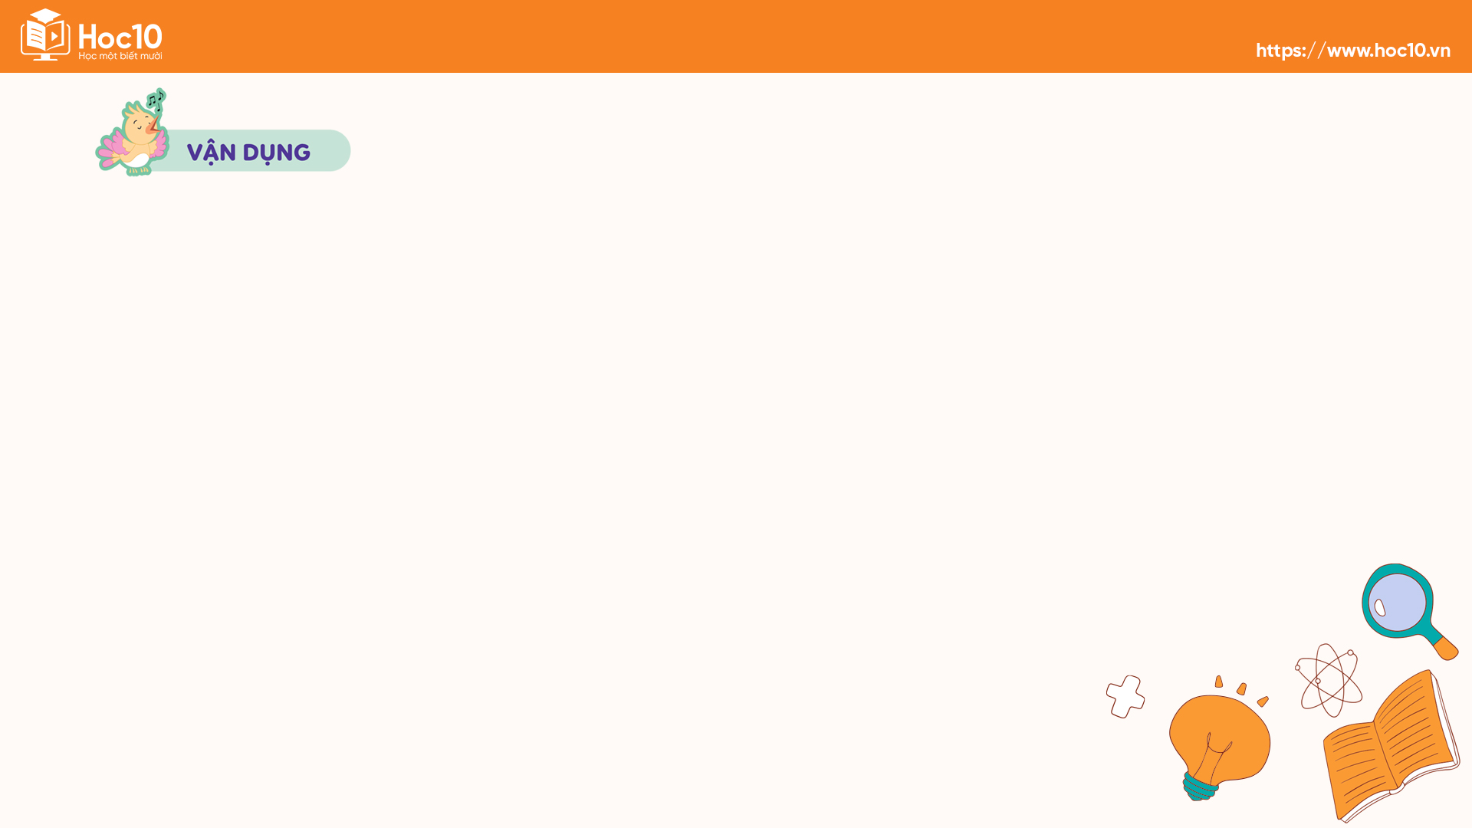
Hoạt động 1: Chia sẻ về lần vi phạm giao thông mà em chứng kiến
Ví dụ:
Hành động vượt đèn đỏ của một số người khi tham gia giao thông.
Việc làm này có thể bị phạt hành chính.
Gây ra các tai nạn đáng tiếc khi va chạm phải các phương tiện lưu thông ngược chiều.

Slide 31
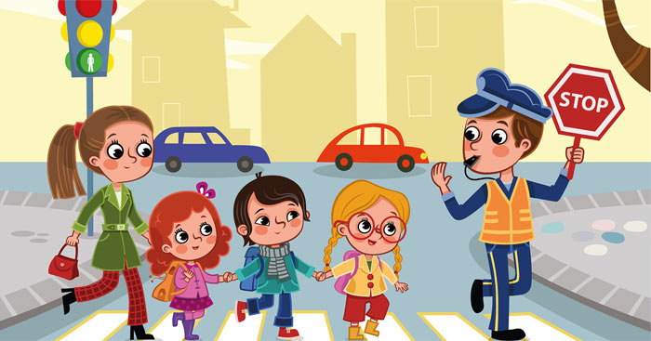
Hoạt động 2: Giúp bạn xử lí bất hòa
Hướng dẫn:
Các em hãy quan sát tình hình giao thông ở quanh mình.
Đánh dấu tích đỏ vào các hành động vi phạm quy tắc giao thông.
Chia sẻ trước lớp về những điều mình ghi nhận được ở tiết học sau.

Slide 32
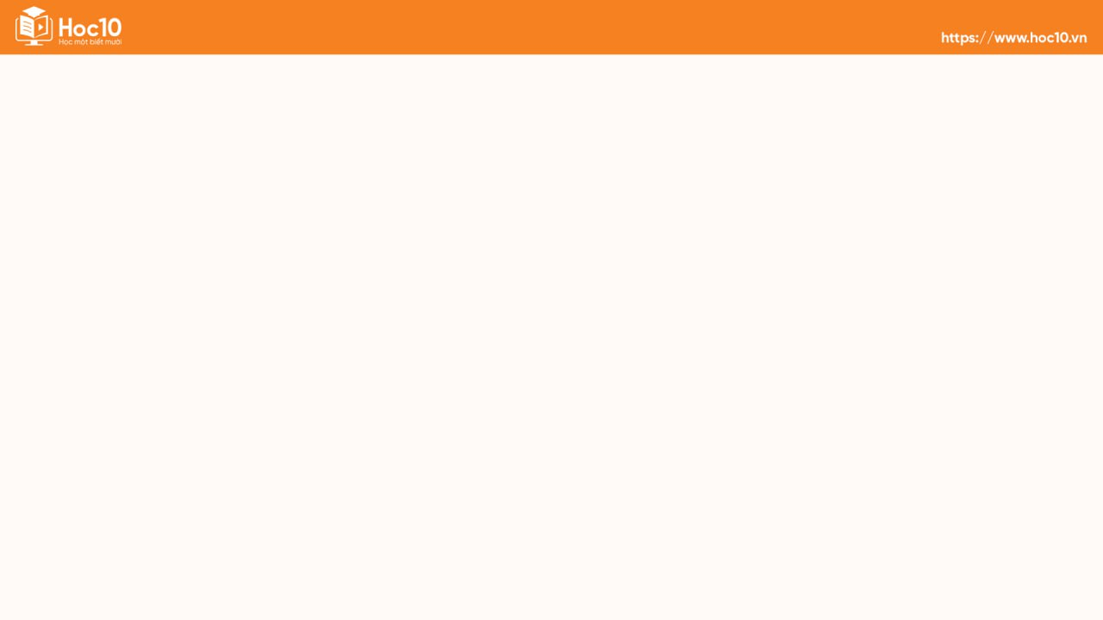
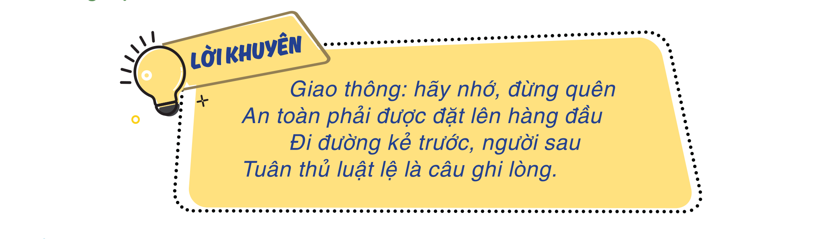

Slide 33


Slide 34
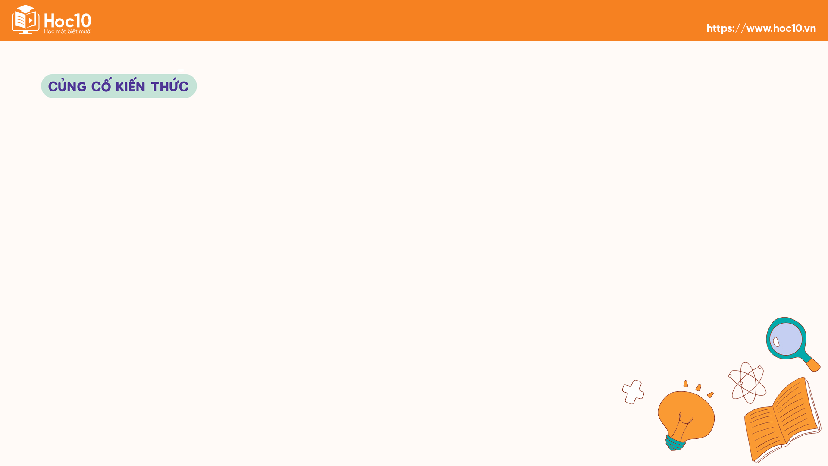
Các quy tắc an toàn giao thông.
Hậu quả của việc không tuân thủ quy tắc an toàn giao thông.
Ý nghĩa của việc tuân thủ quy tắc an toàn giao thông.
Khuyên bạn bè, người thân cùng tuân thủ quy tắc an toàn giao thông.

Slide 35
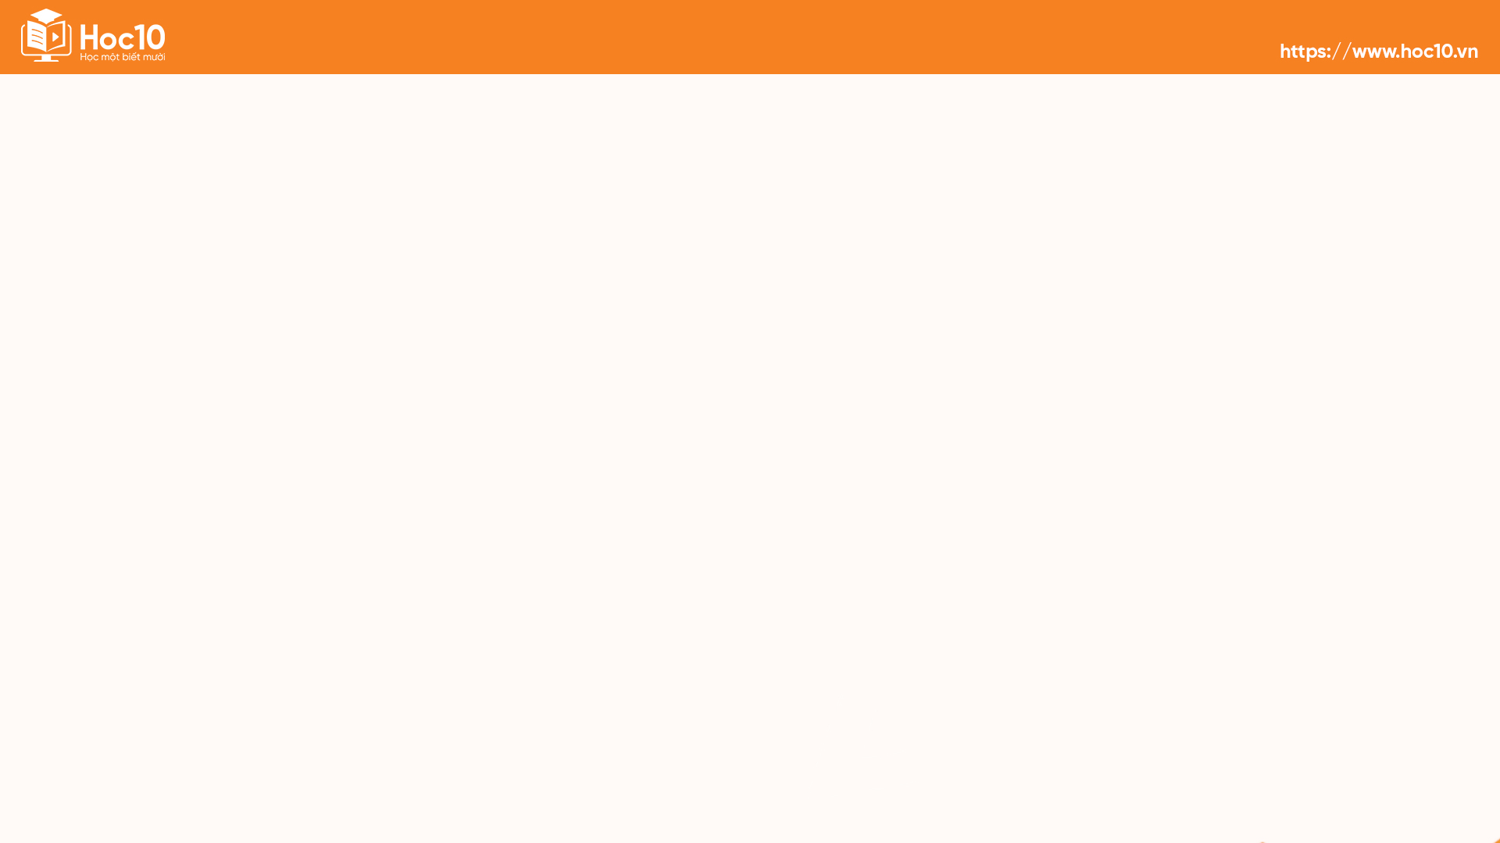
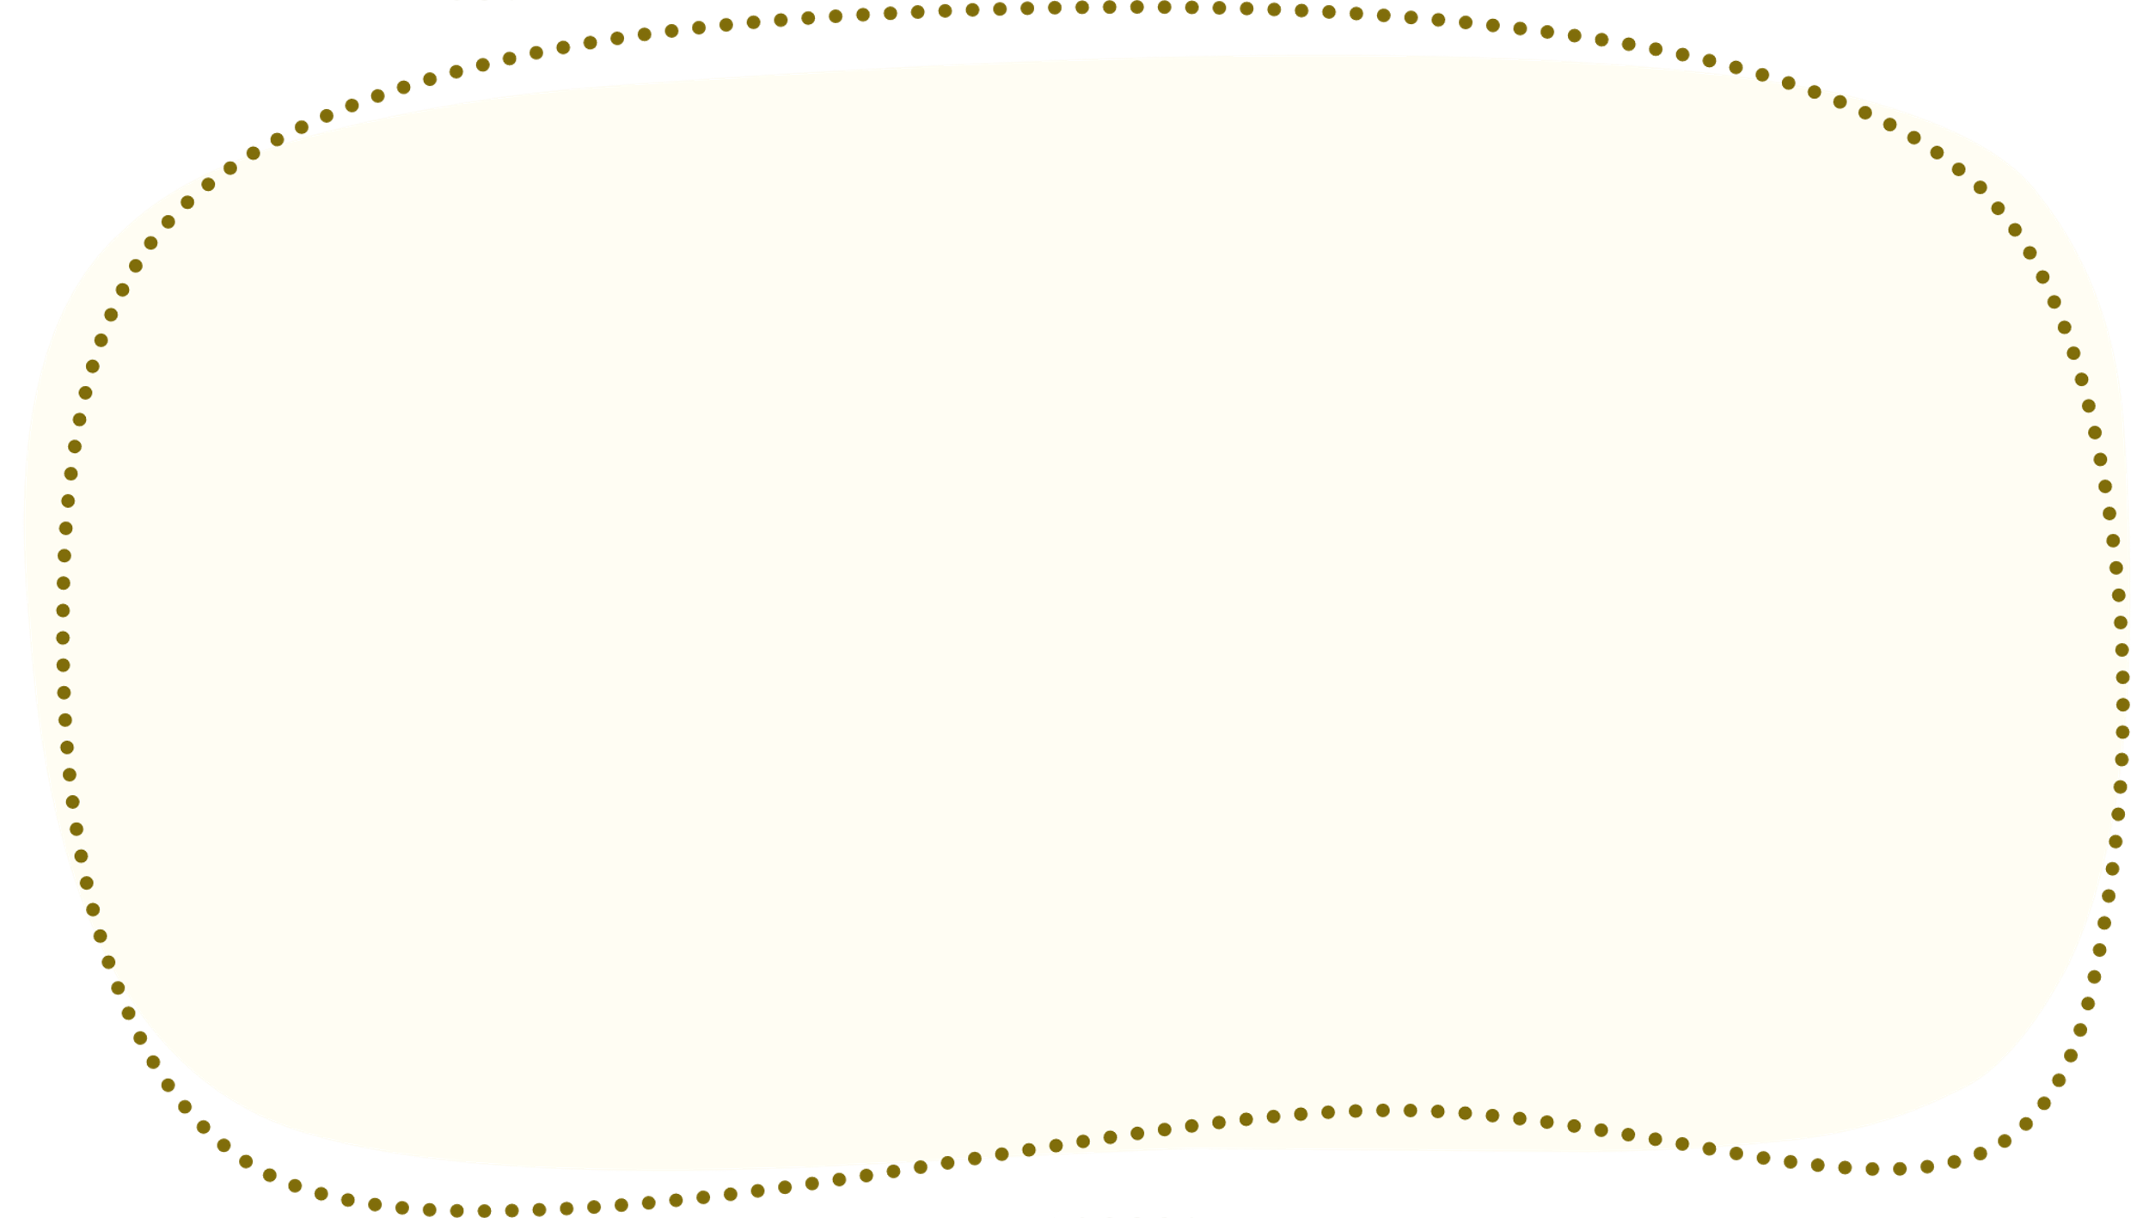


HƯỚNG DẪN VỀ NHÀ
Ôn tập lại nội dung bài học ngày hôm nay
Đọc trước Bài 12:
Em tuân thủ quy tắc an toàn giao thông

Slide 36


Slide 37

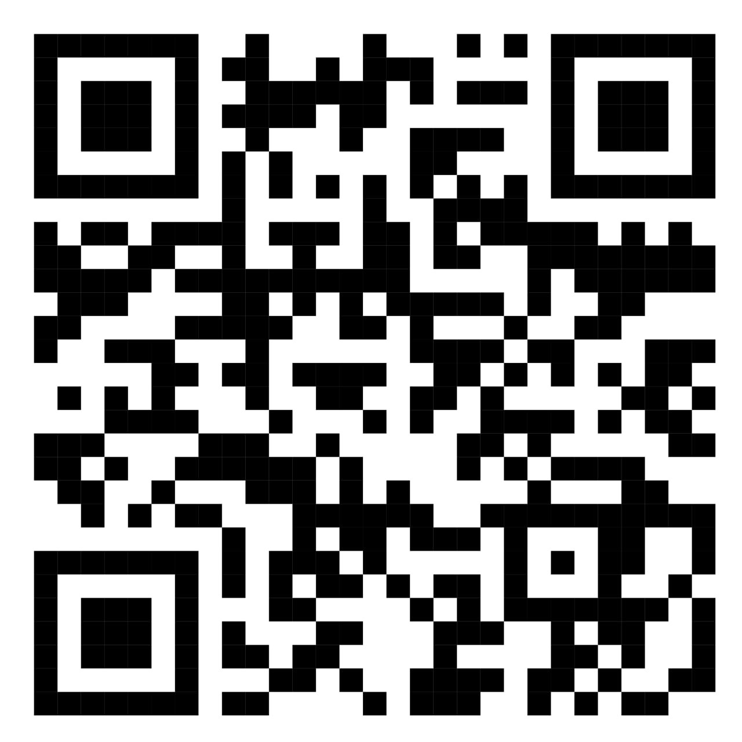
Để kết nối cộng đồng giáo viên và nhận thêm nhiều tài liệu giảng dạy,
mời quý thầy cô tham gia Group Facebook
theo đường link:
Hoc10 – Đồng hành cùng giáo viên tiểu học
Hoặc truy cập qua QR code

